Slide 1
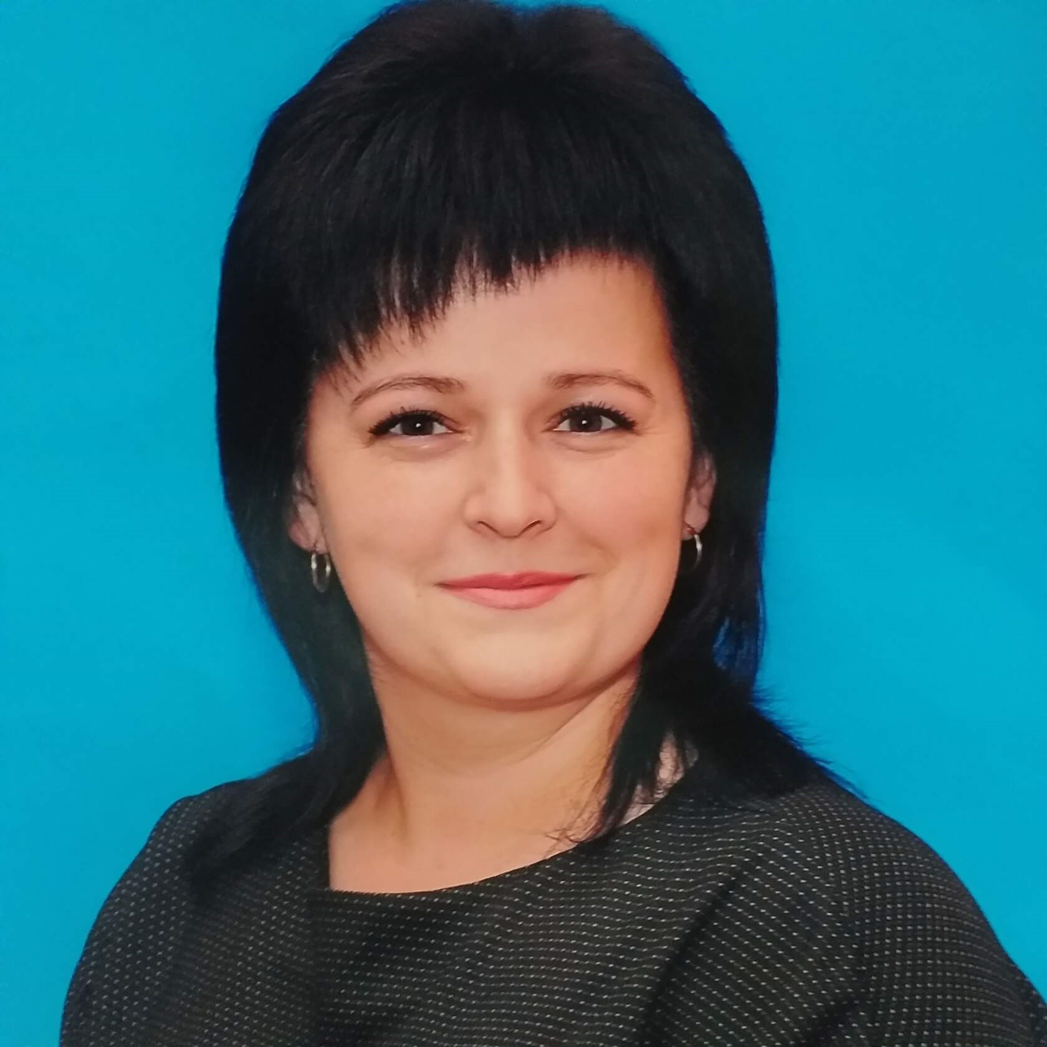
МУНИЦИПАЛЬНОЕ БЮДЖЕТНОЕ ДОШКОЛЬНОЕ ОБРАЗОВАТЕЛЬНОЕ УЧРЕЖДЕНИЕ ДЕТСКИЙ САД «СКАЗКА
Презентация на тему:
«Изготовление дидактической игры по формированию основ финансовой грамотности «Профессии».
МБДОУ д/с «Сказка»
п.Клетня, Брянской области
Воспитатель высшей квалификационной категории
Филиппова Кристина Александровна
Стаж работы: 12 лет
Адрес сайта в сети Интернет:
https://nsportal.ru/Kristina-filippova
http://www.maam.ru/users/ 2478795
Адрес электронной почты:
kriszorina26@gmail.com

Slide 2
Воспитание финансовой грамотности детей дошкольного возраста в настоящее время актуально и востребовано особенно остро. Ведь финансовая грамотность является глобальной социальной проблемой, неотделимой от ребенка с ранних лет его жизни.
Notes:
Первые шаги к будущей профессии ребенок делает в детстве. Именно тогда примеряются роли доктора, повара, продавца, шофера — тех специальностей, которые видит ребенок вокруг себя. Формирование полезных привычек в сфере финансов, начиная с раннего возраста, поможет избежать детям многих ошибок по мере взросления и приобретения финансовой самостоятельности, а также заложит основу финансовой безопасности и благополучия на протяжении жизни.

Slide 3
Цель:
создание условий для формирования у детей дошкольного возраста основ по финансовой грамотности и систематизации знаний о профессиях.
Расширить знания детей о профессиях и трудовых действиях; воспитать интерес к новым профессиям, уважение к труду взрослых.
Научить ребенка устанавливать зависимость между результатами трудовой деятельности и профессией человека. Воспитать интерес к людям разных профессий.

Slide 4


ЗАДАЧИ
образовательные
развивающие
воспитательные

Slide 5
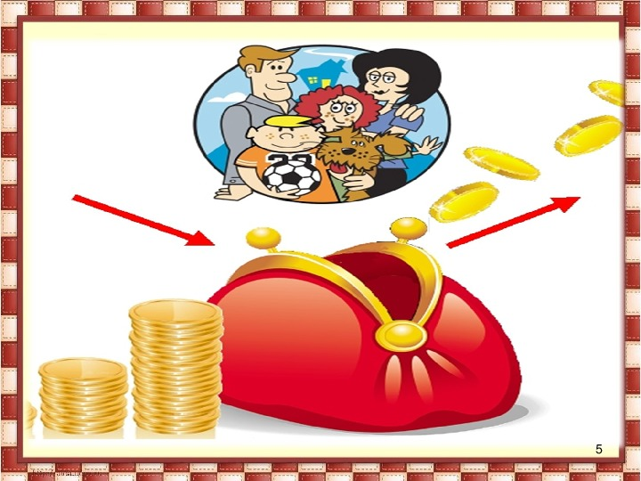
Образовательные: познакомить дошкольников с денежной сферой жизни, сформировать у детей начальные навыки обращения с деньгами, правильное отношение к финансовым ресурсам и их целевому предназначению, сформировать взаимосвязь понятий: «труд – продукт – деньги»; стимулировать мотивацию к бережливости, накоплению, полезным тратам; положить начало формированию финансово-экономического мышления; расширить кругозор дошкольников о категориях профессий и представления детей о профессиональной деятельности родителей (законных представителей); создать на основе принципа интеграции видов детской деятельности, условия для решения практических задач самими детьми.

Slide 6

Воспитательные:
воспитывать уважение к своему и чужому труду, добросовестного отношения к посильному труду, коллективизму в быту, предусматривающему взаимопомощь между членами семьи, друзьями;
воспитывать нравственно-экономические качества личности: трудолюбие, деловитость, предприимчивость, добросовестность, ответственность и самоконтроль, уверенность в себе, поиск наилучшего выхода из ситуации;
воспитывать интерес к техническому творчеству и бережное отношение к материальным ресурсам, предназначенным для конструирования;
обеспечить психолого-педагогическую поддержку семьи и повышение компетентности родителей (законных представителей) в вопросах формирования финансовой культуры дошкольников.

Slide 7
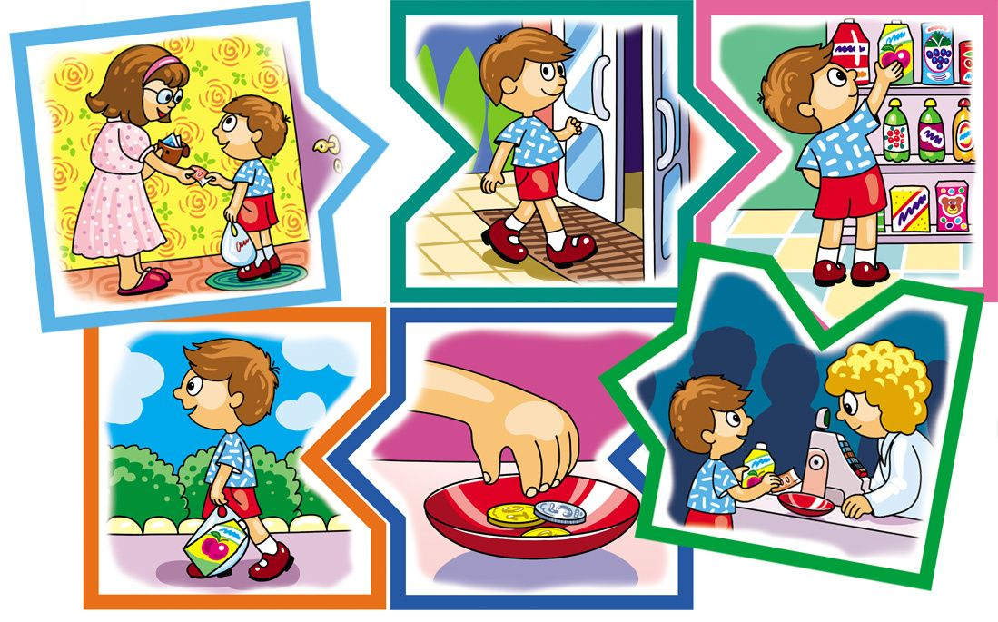
Развивающие:
развивать познавательный интерес детей к вопросам финансовой грамотности и применению этих знаний на практике;
развивать речь, внимание, память, наглядно-образное мышление, воображение в процессе познавательно-игровой деятельности;
развивать интерес детей к самостоятельной познавательно-исследовательской деятельности, связанных с различными профессиями, формировать способность видеть и решать игровые проблемы.

Slide 8

Создание дидактической игры

Slide 9
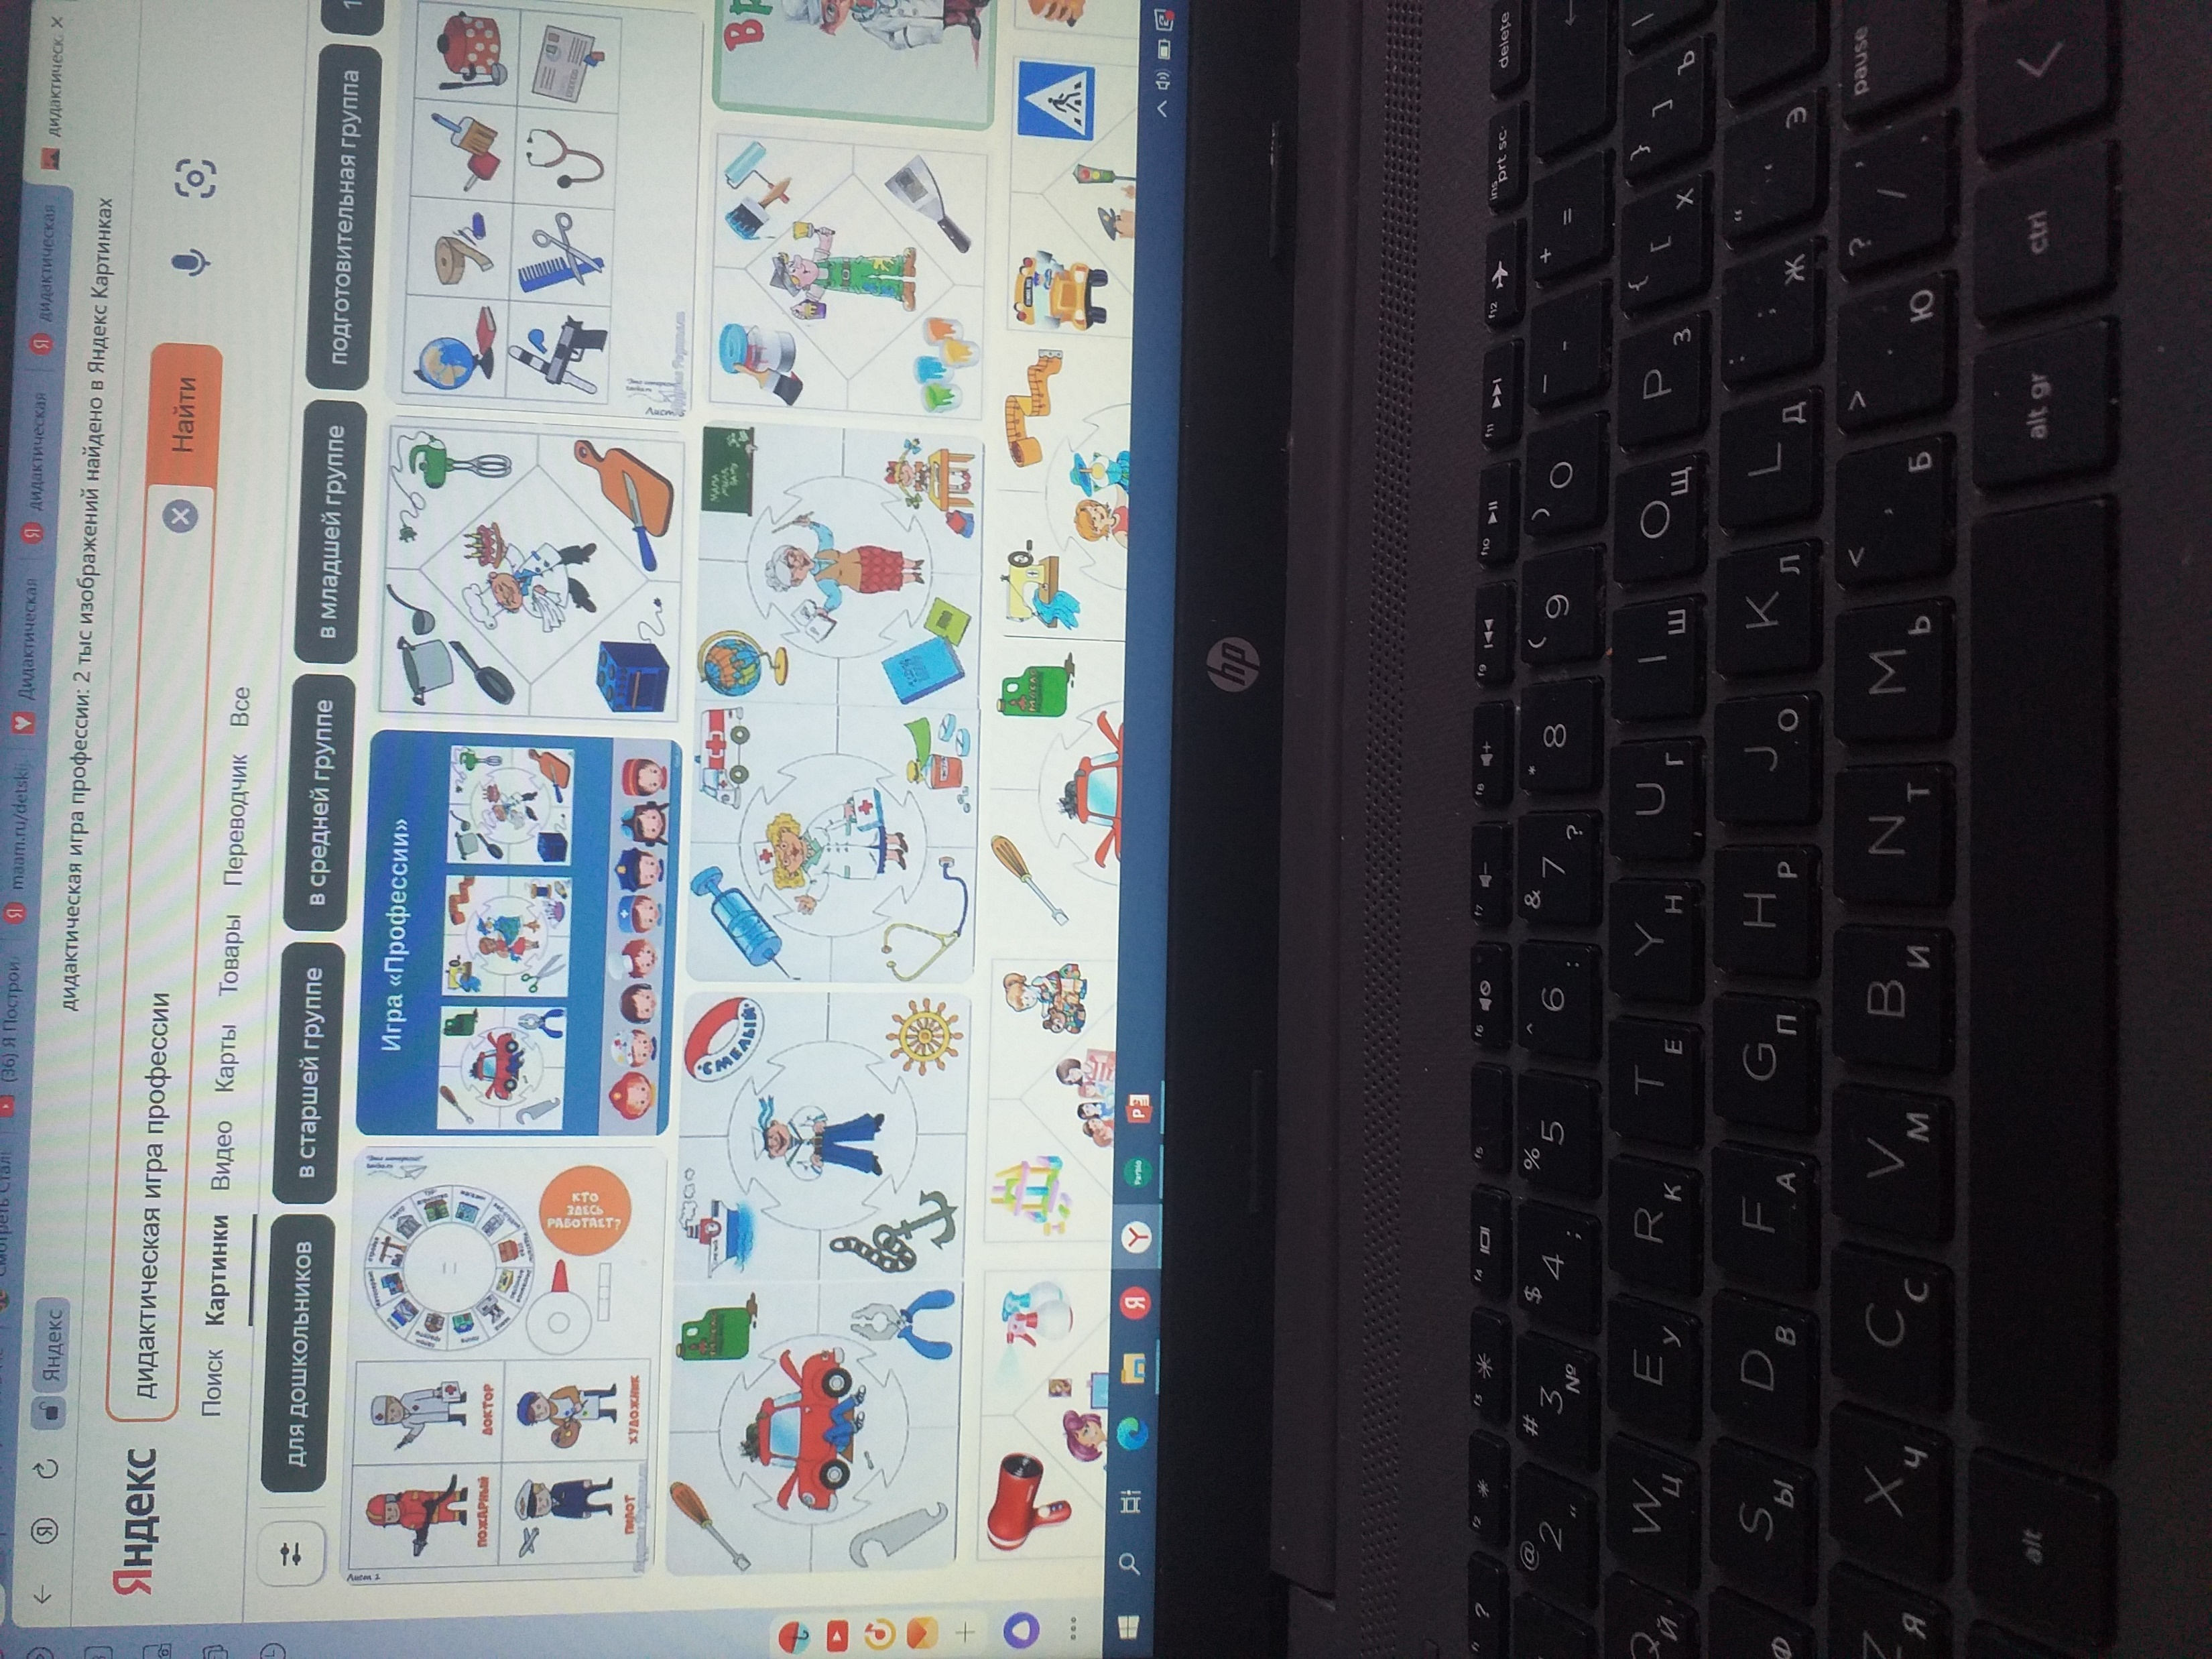
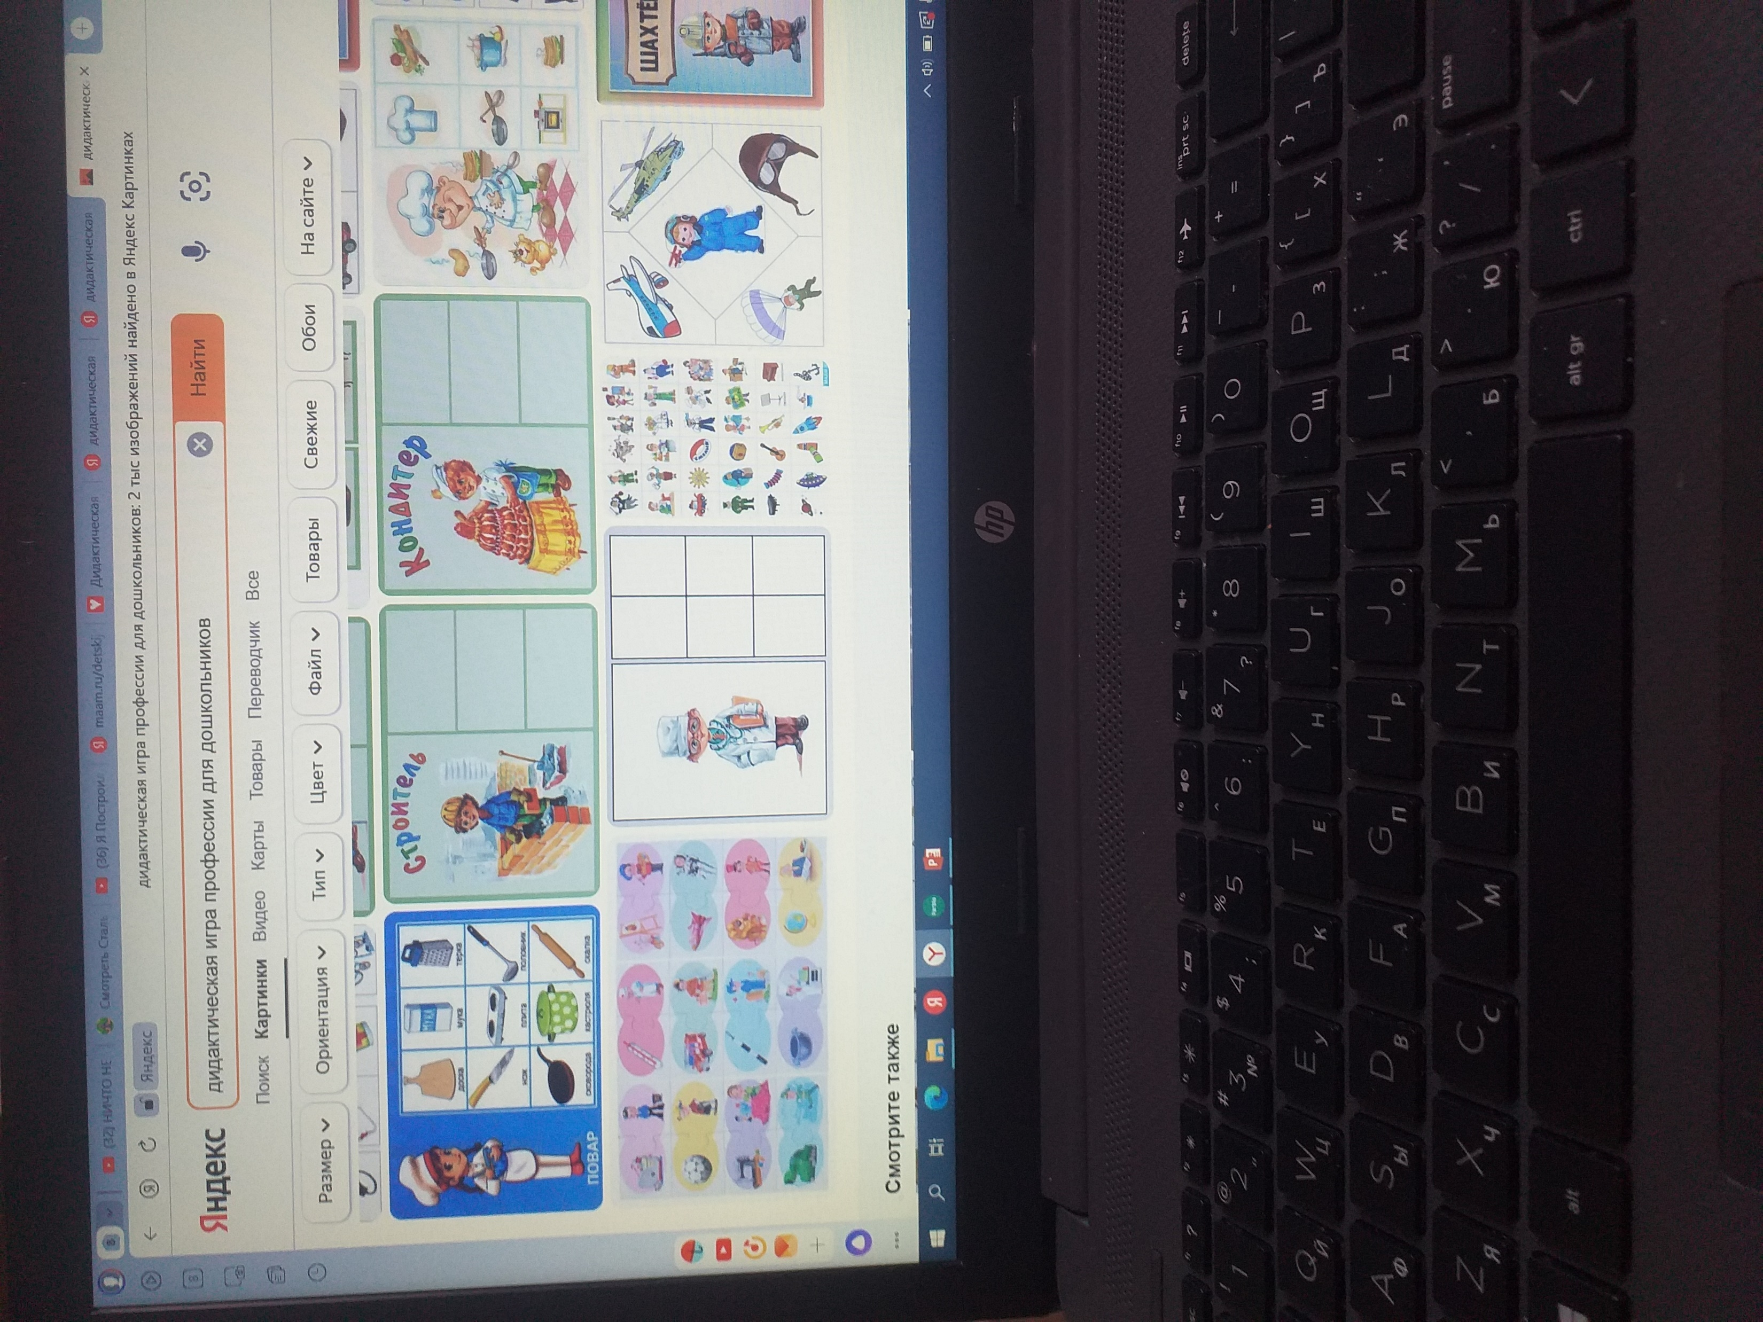
Поиск информации в интернете

Slide 10
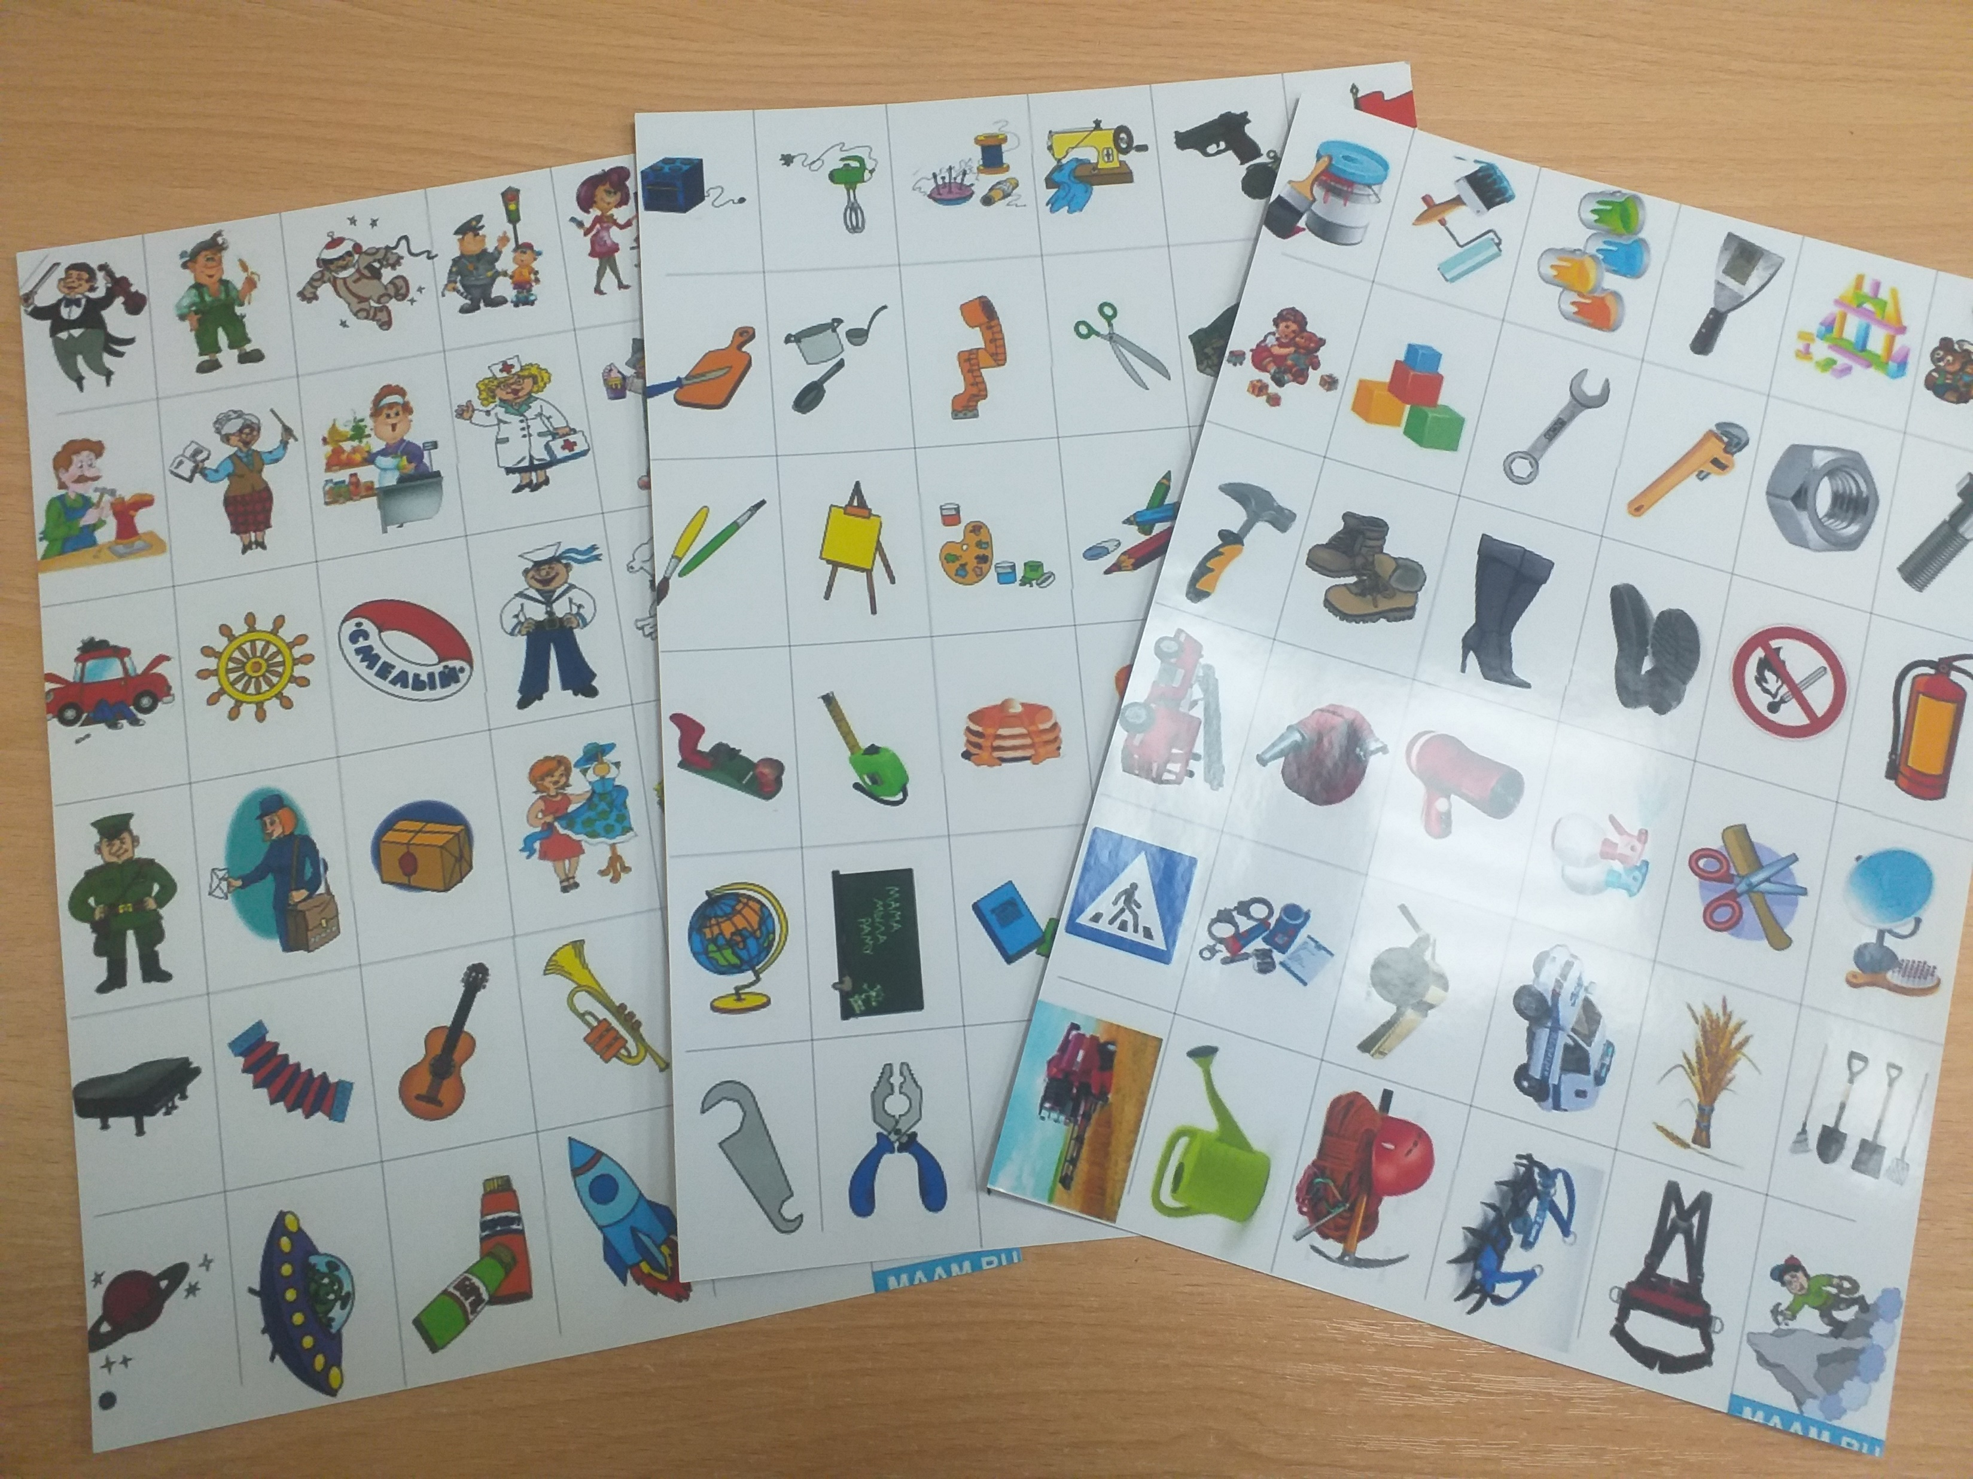
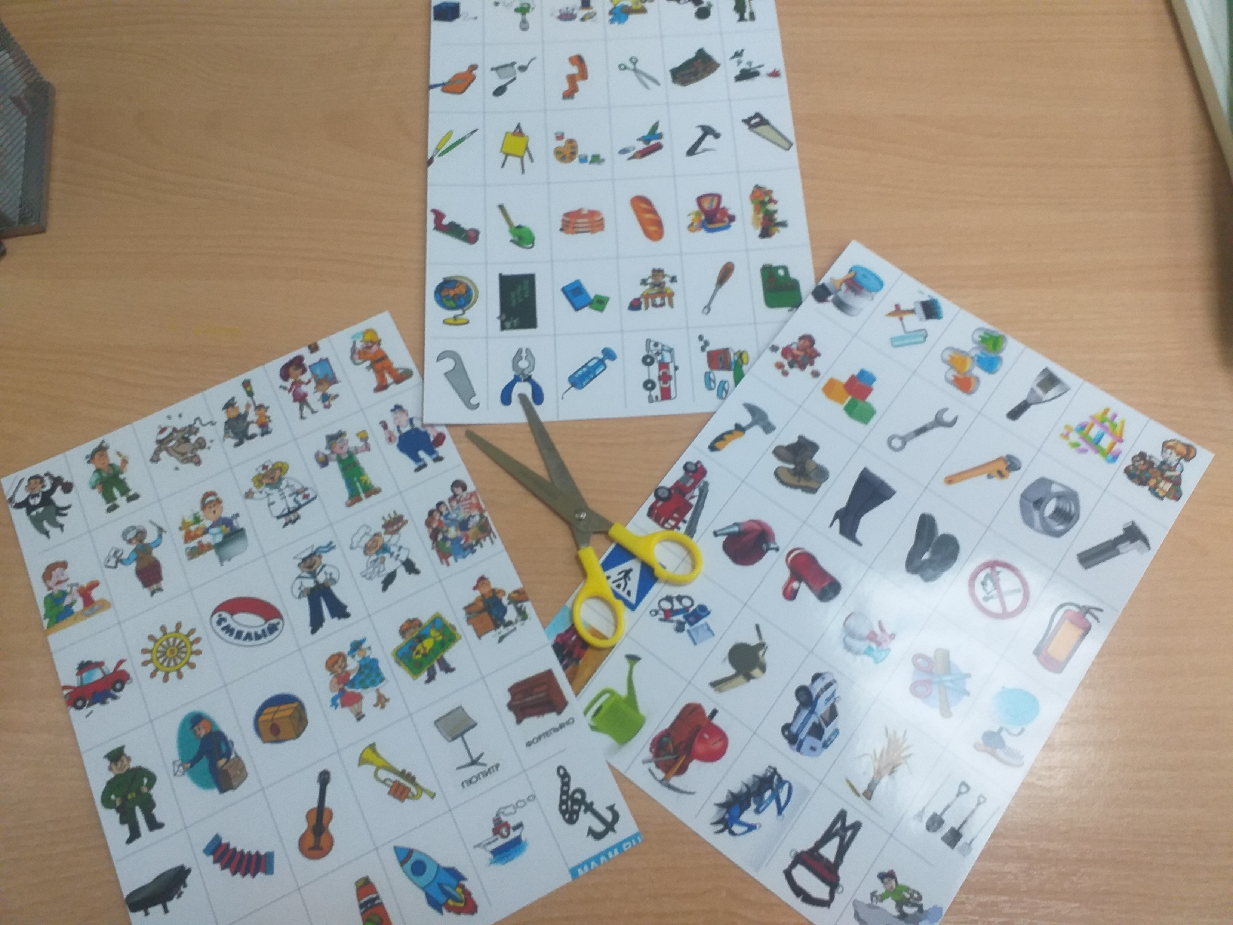
Подготовка материалов для изготовления дидактической игры

Slide 11
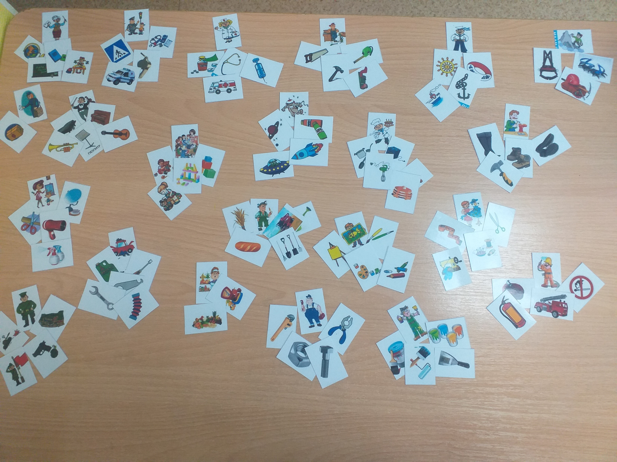
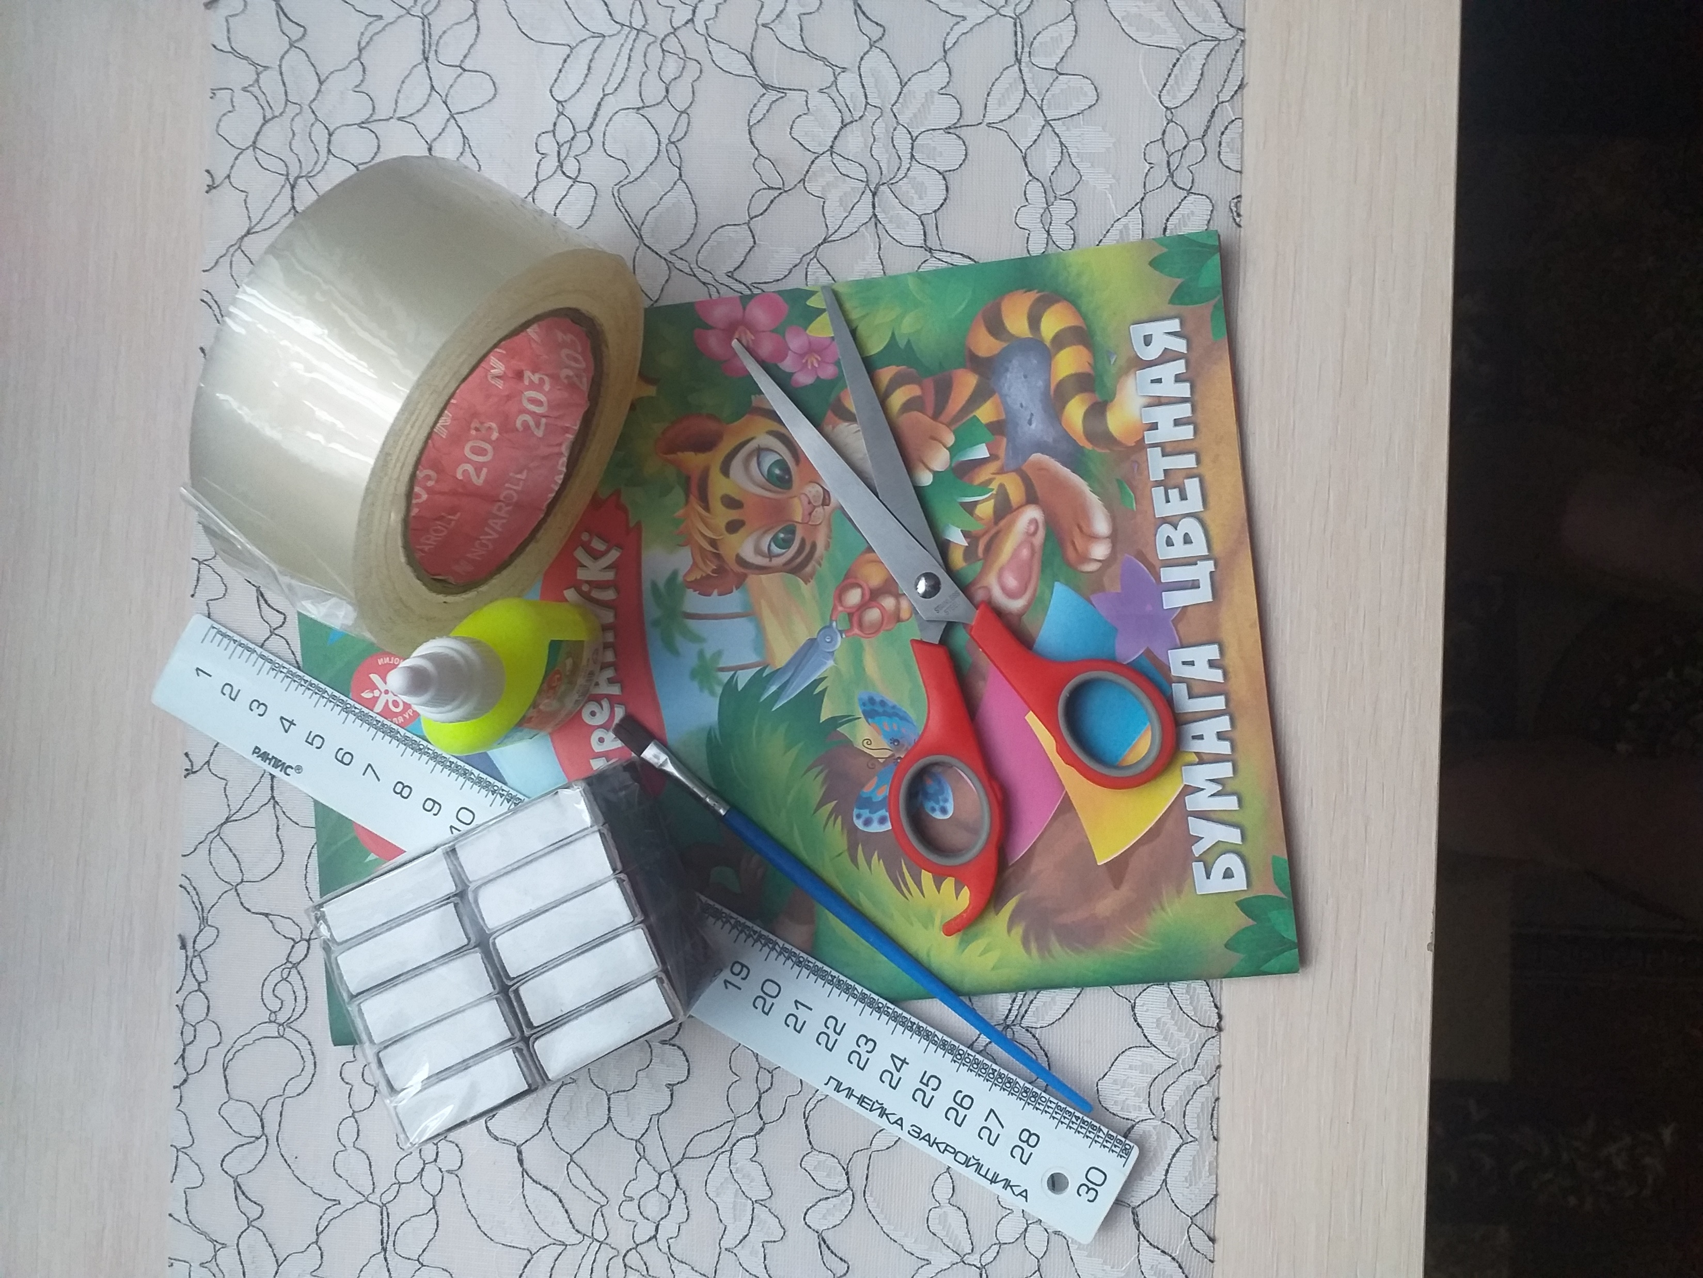
Потребуется: 22 спичечных коробков, скотч, распечатанные картинки (можно за ламинировать),
цветная бумага, клей, ножницы

Slide 12
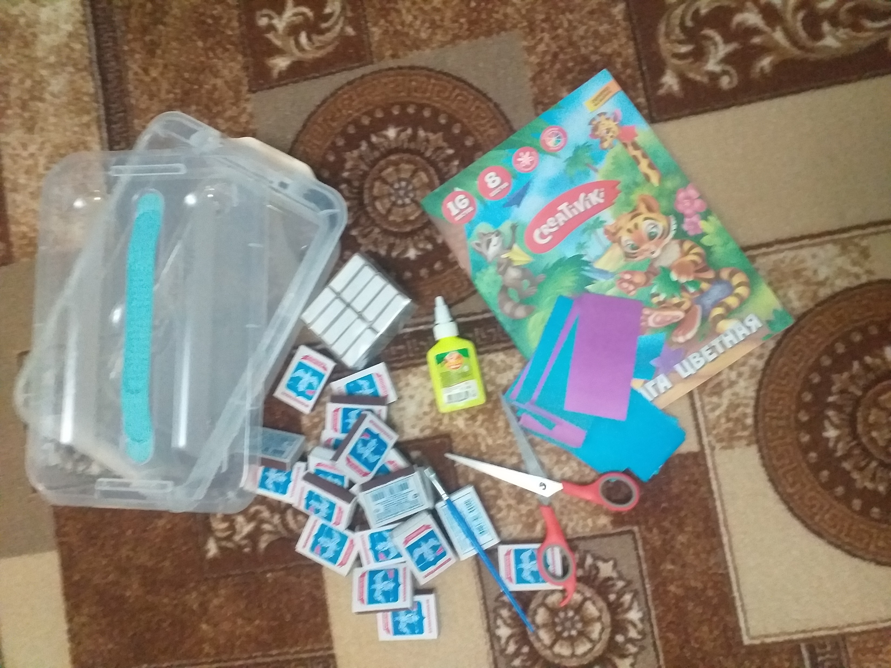
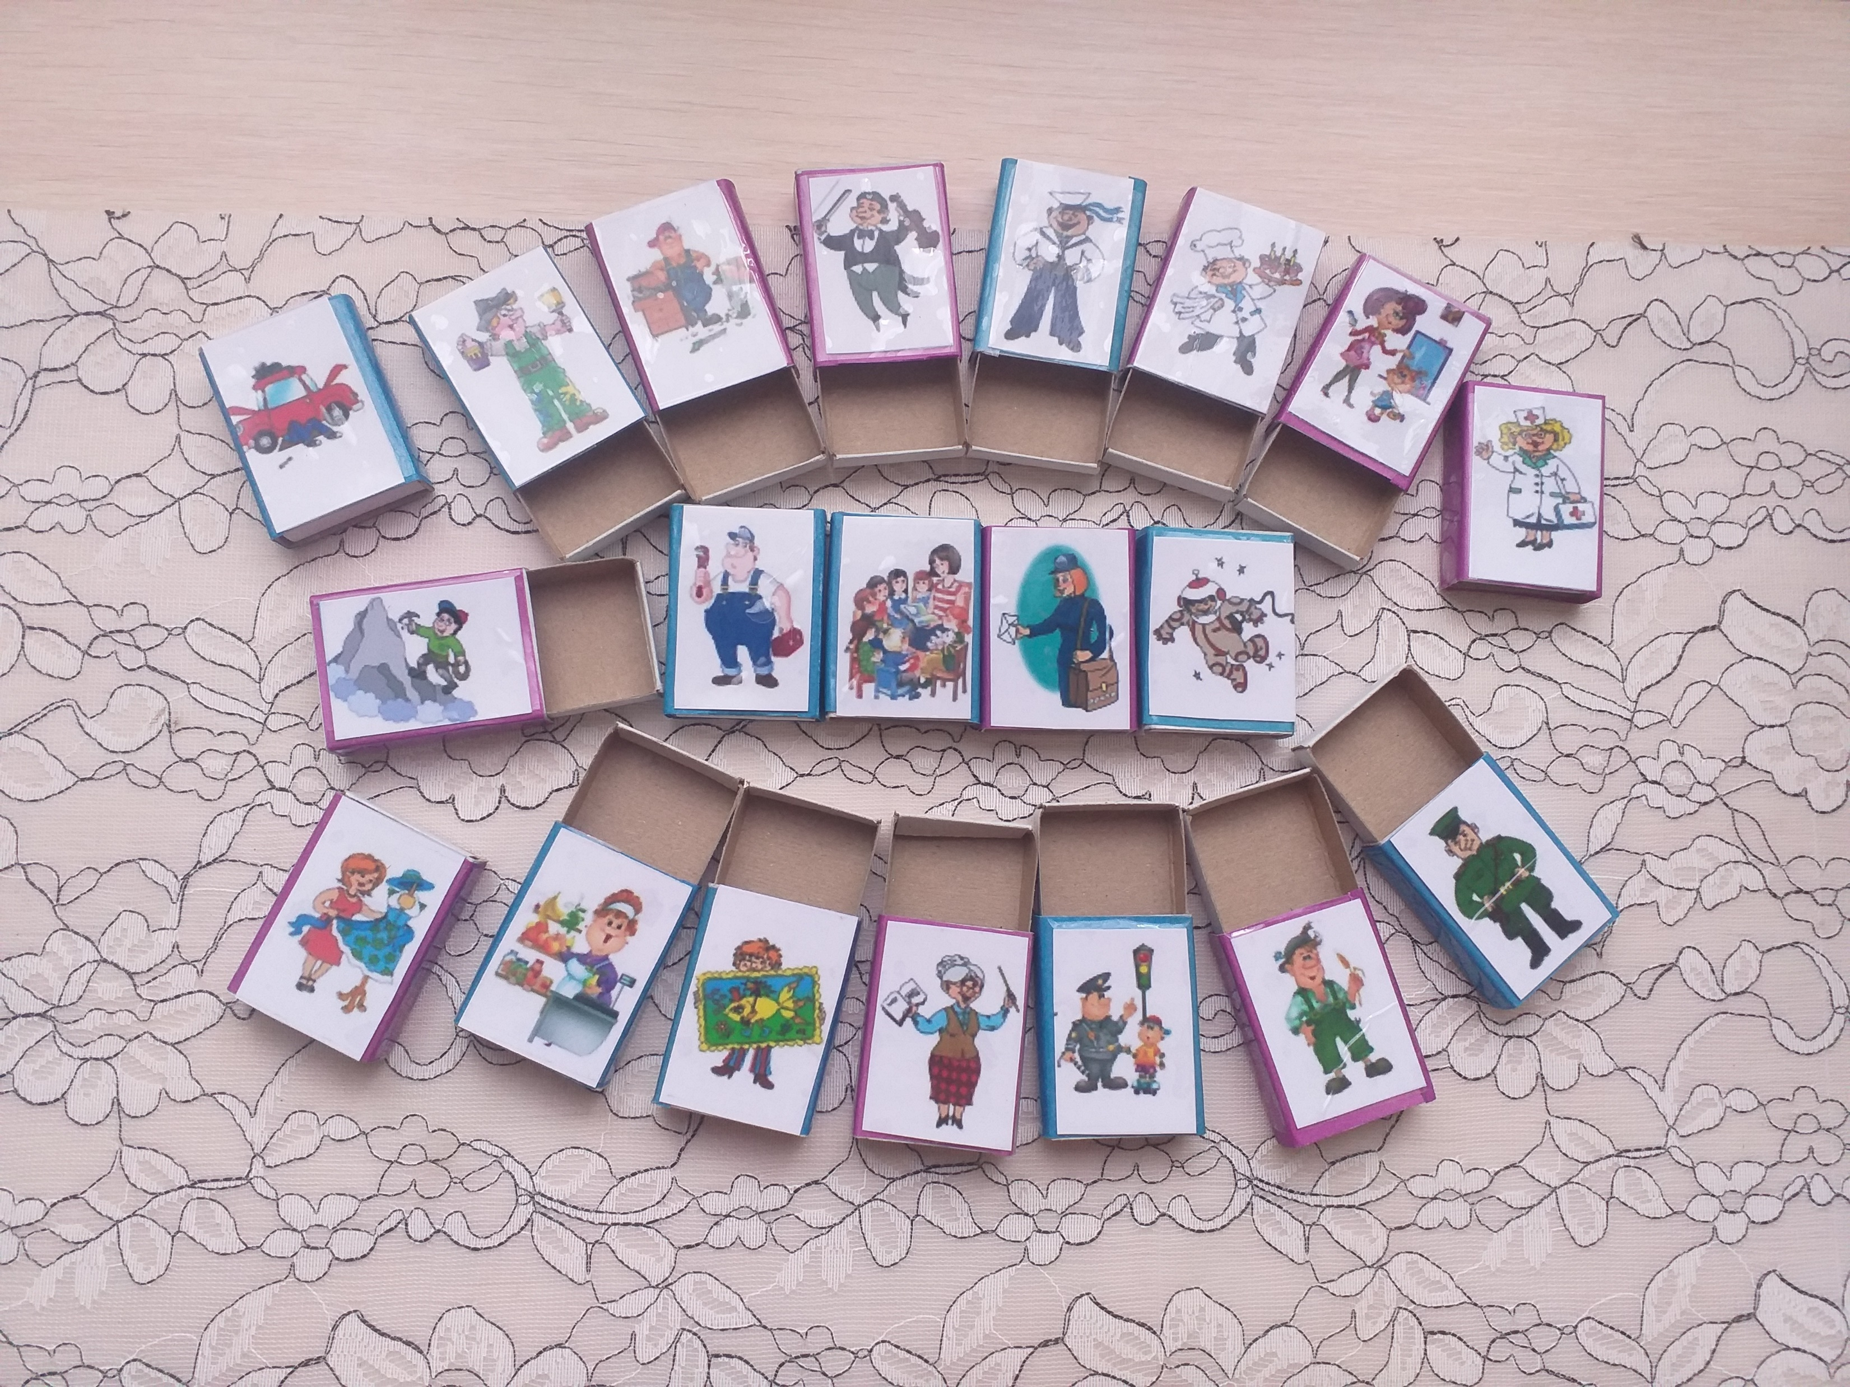
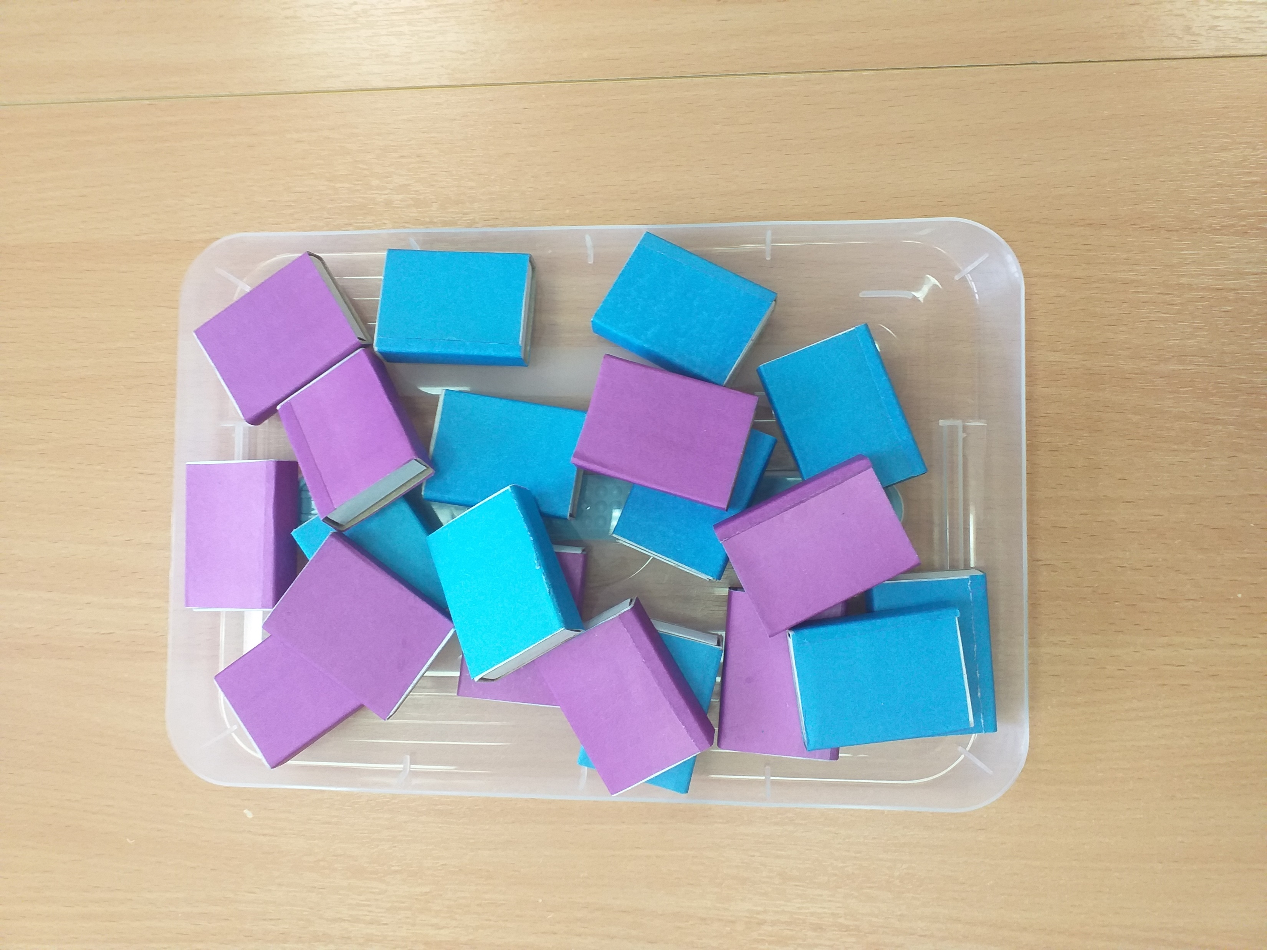

Slide 13
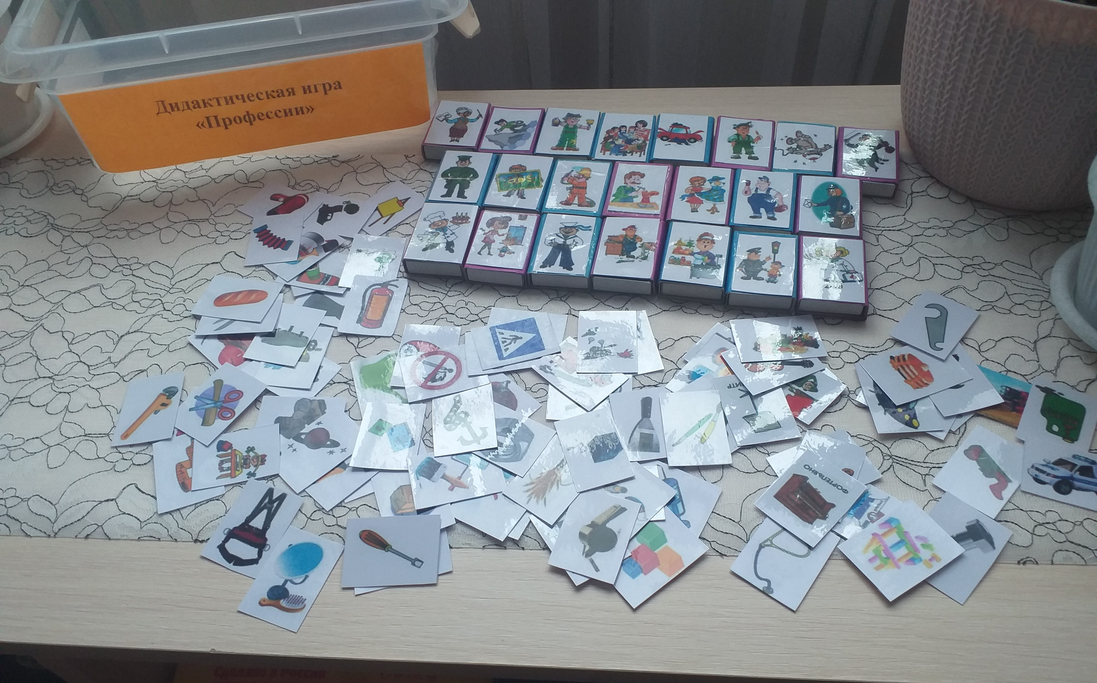
Наша игра готова

Slide 14

Правила игры:
Участникам предлагается по очереди назвать профессии, которые они уже знают и инструменты которые нужны людям этих профессий, затем пробовать соотносить действия людей с их профессией, образовывать от существительных соответствующие глаголы (воспитатель – воспитывает, строитель — строит и т. д.).

Slide 15
Воспитатель обращает внимание детей на то, что в группе появились необычные сундучки, людей разных профессий, но они пусты, все инструменты перепутаны, и люди не могут работать. Раздать детям по сундучку. Затем взрослый приглашает по одному участнику к своему столу (можно всем сесть за круглый стол). Тот берет карточку и называет, что на ней изображено. Остальные дети должны назвать кому, этот предмет нужен для работы, положить его в сундучок. Если дети затрудняются ответить, объяснить что это и с детьми, вспомнить, где видели такого работника.

Slide 16
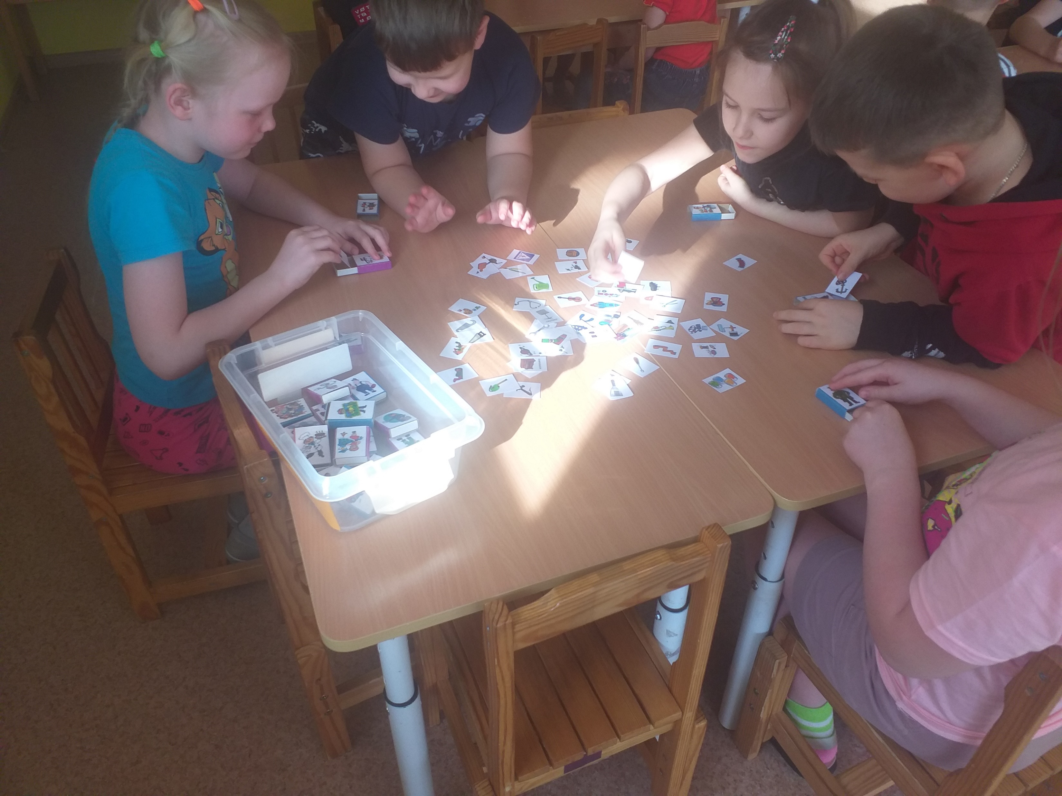
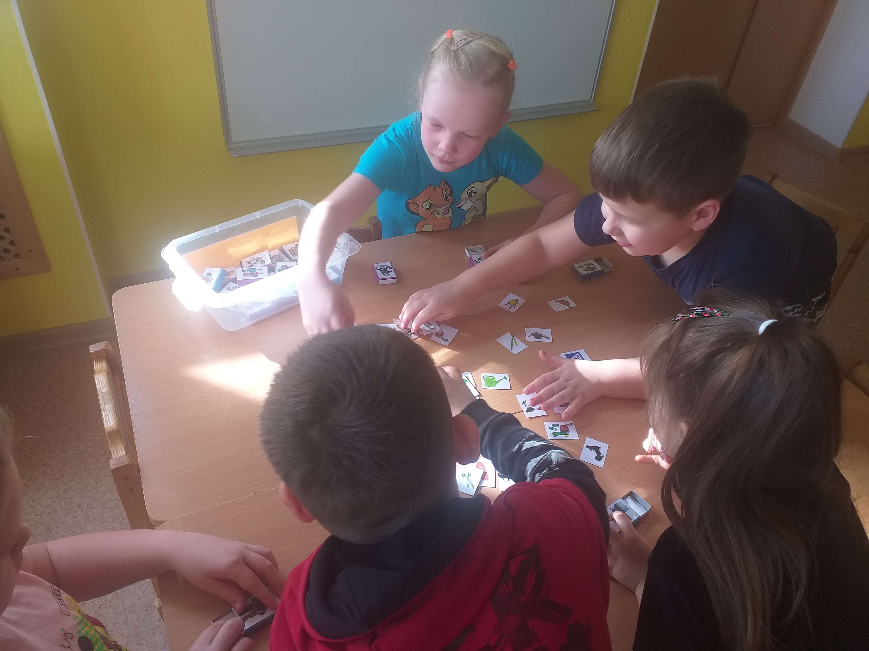
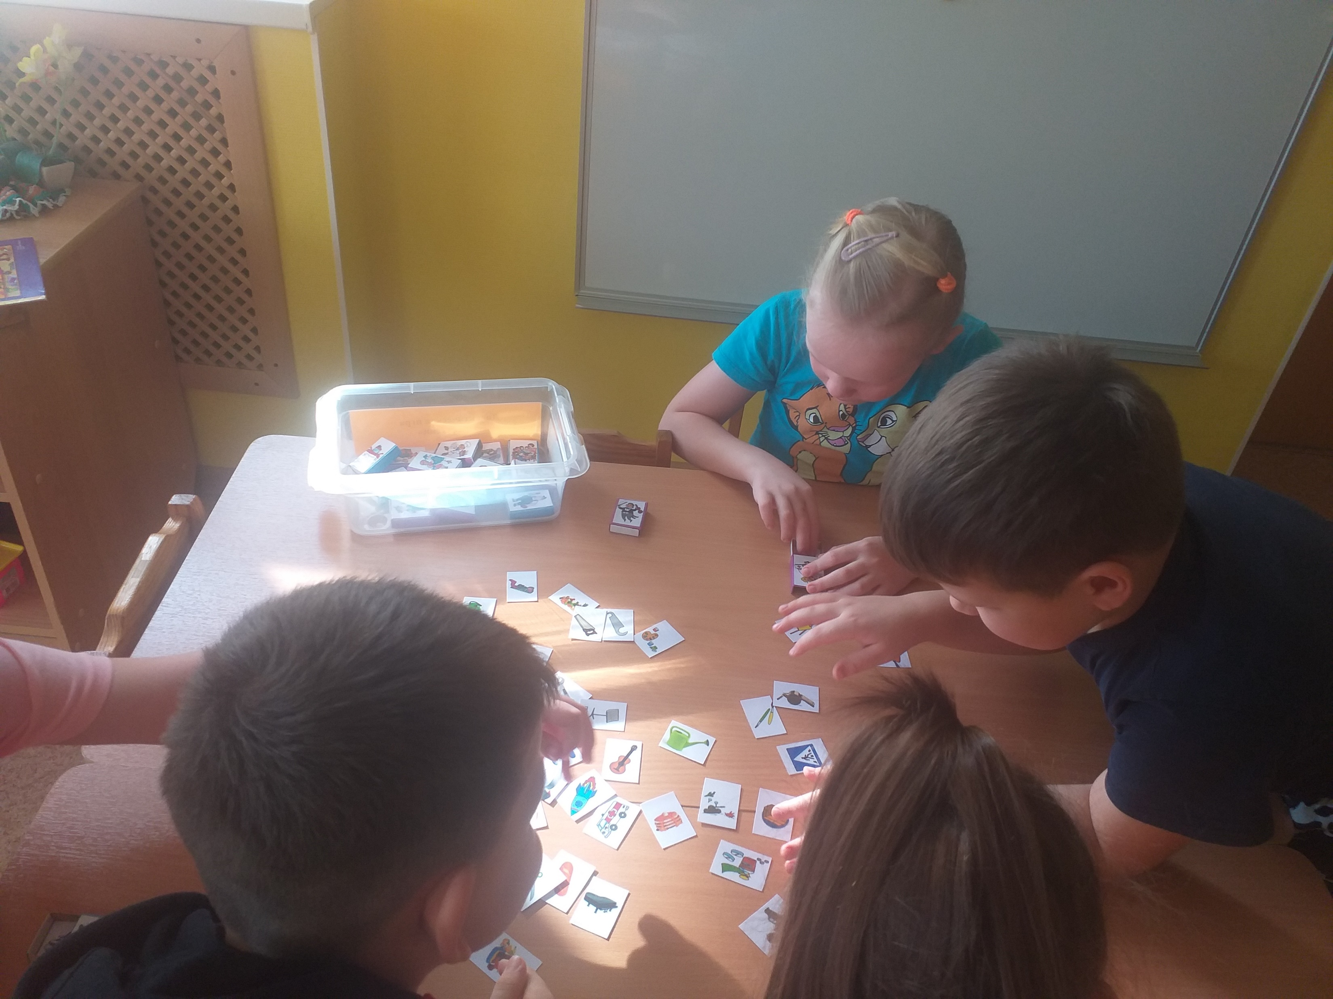
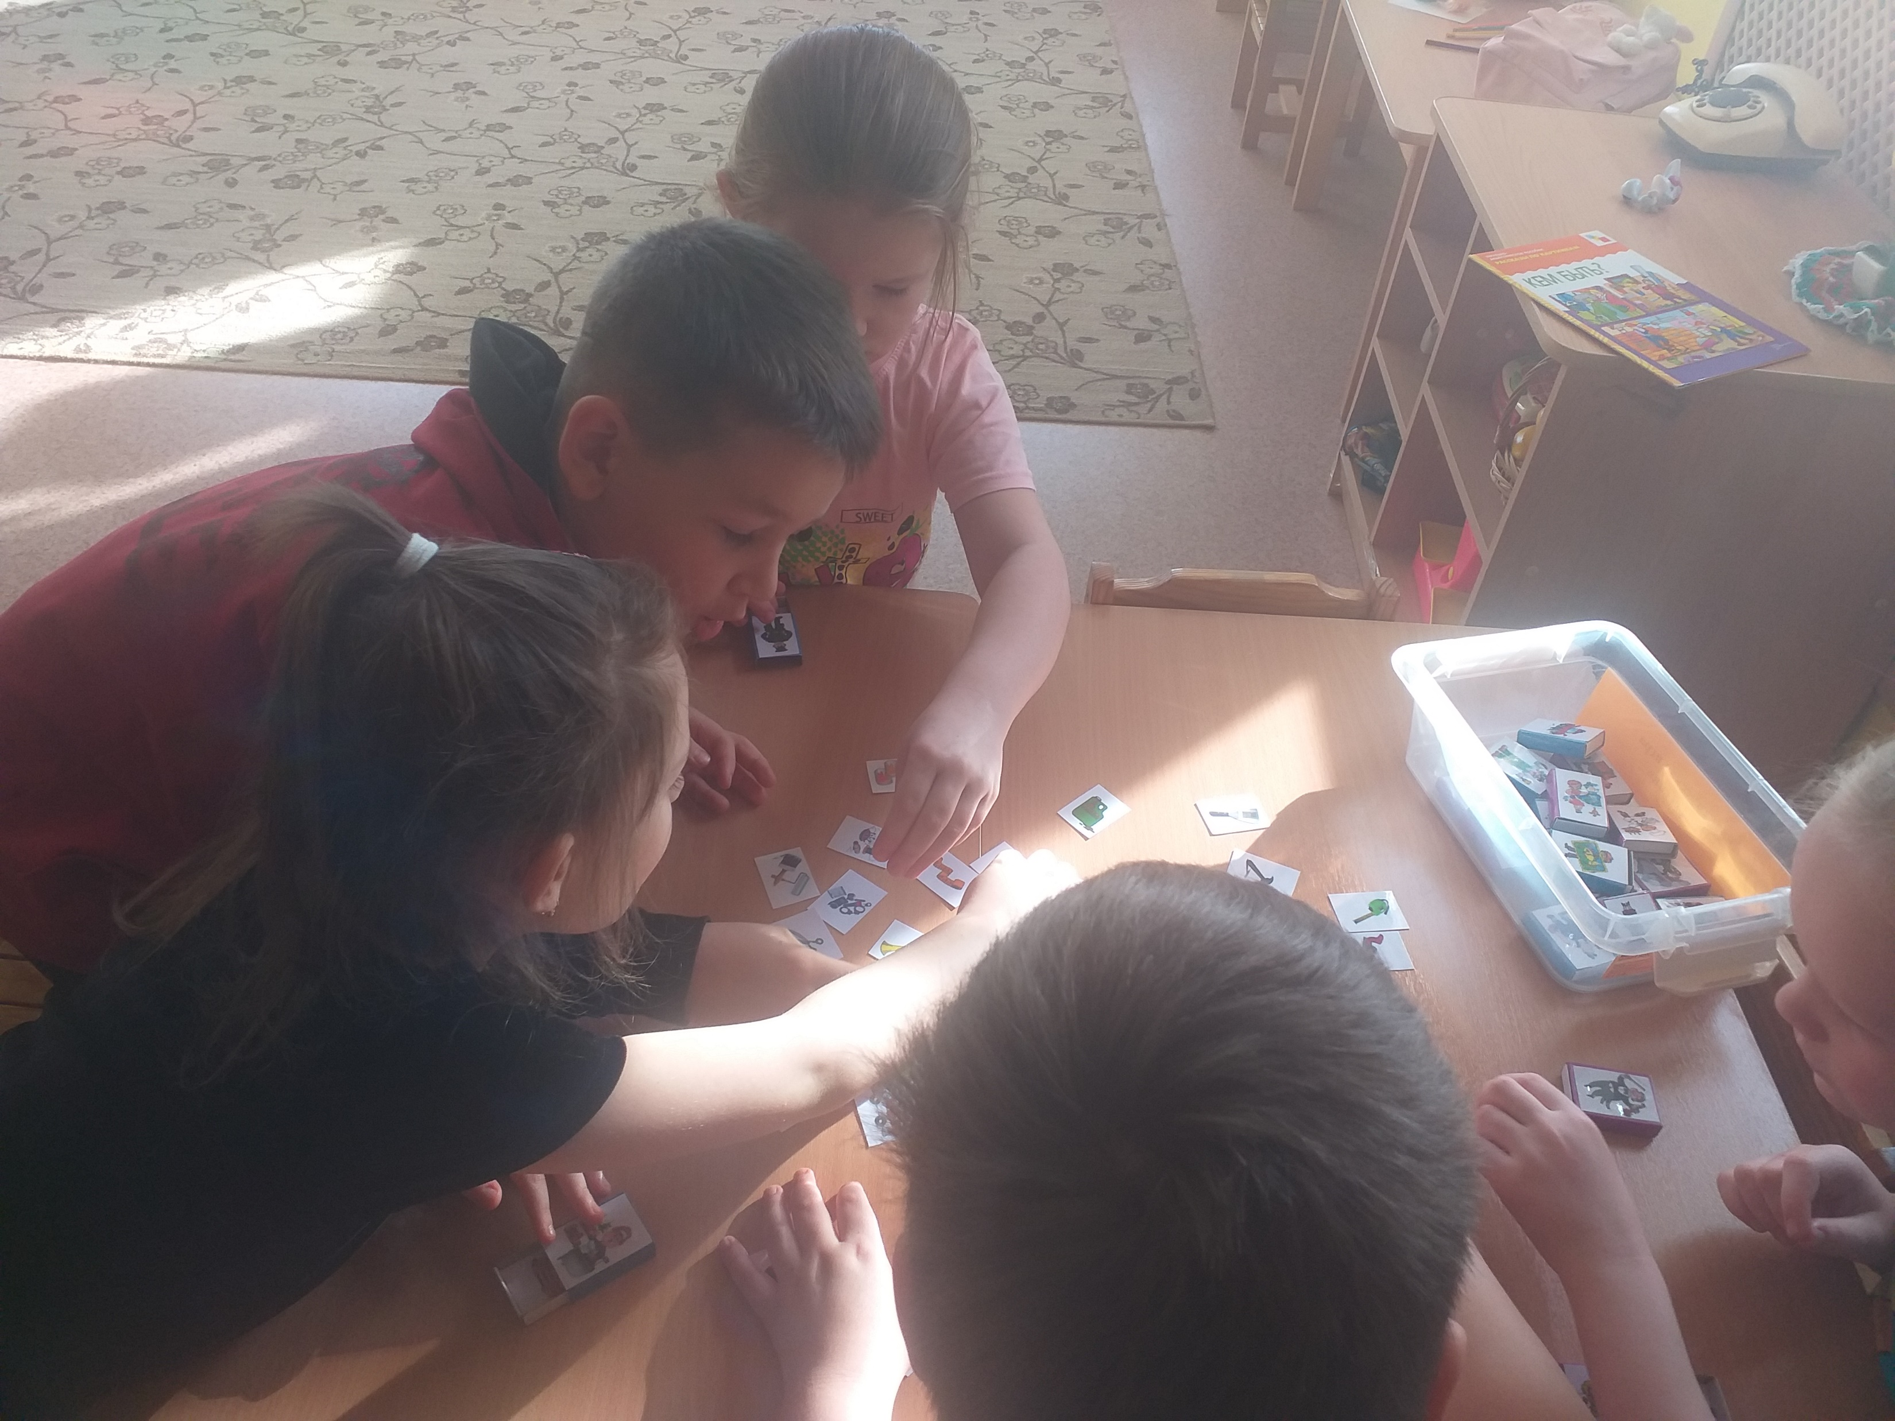

Slide 17
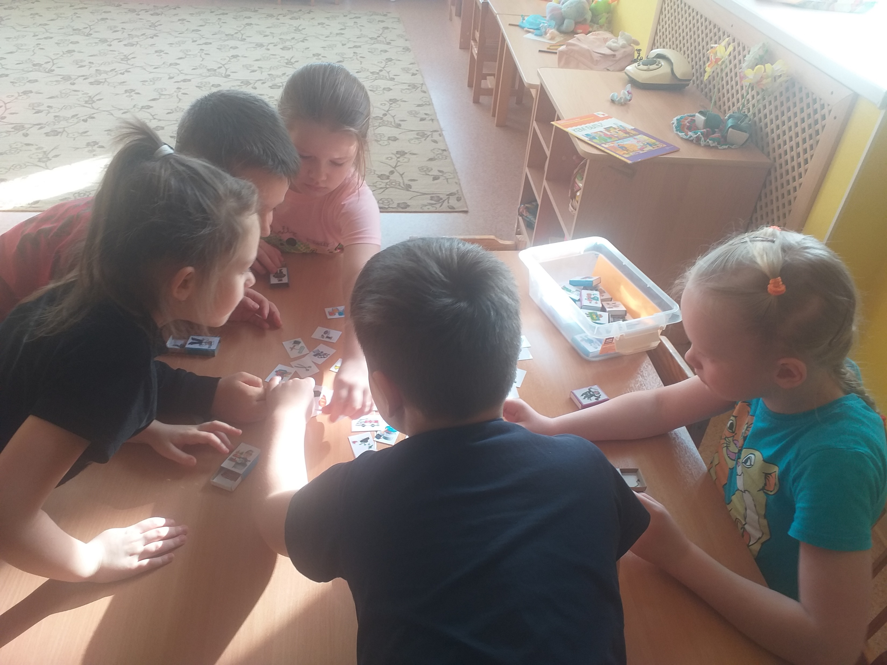
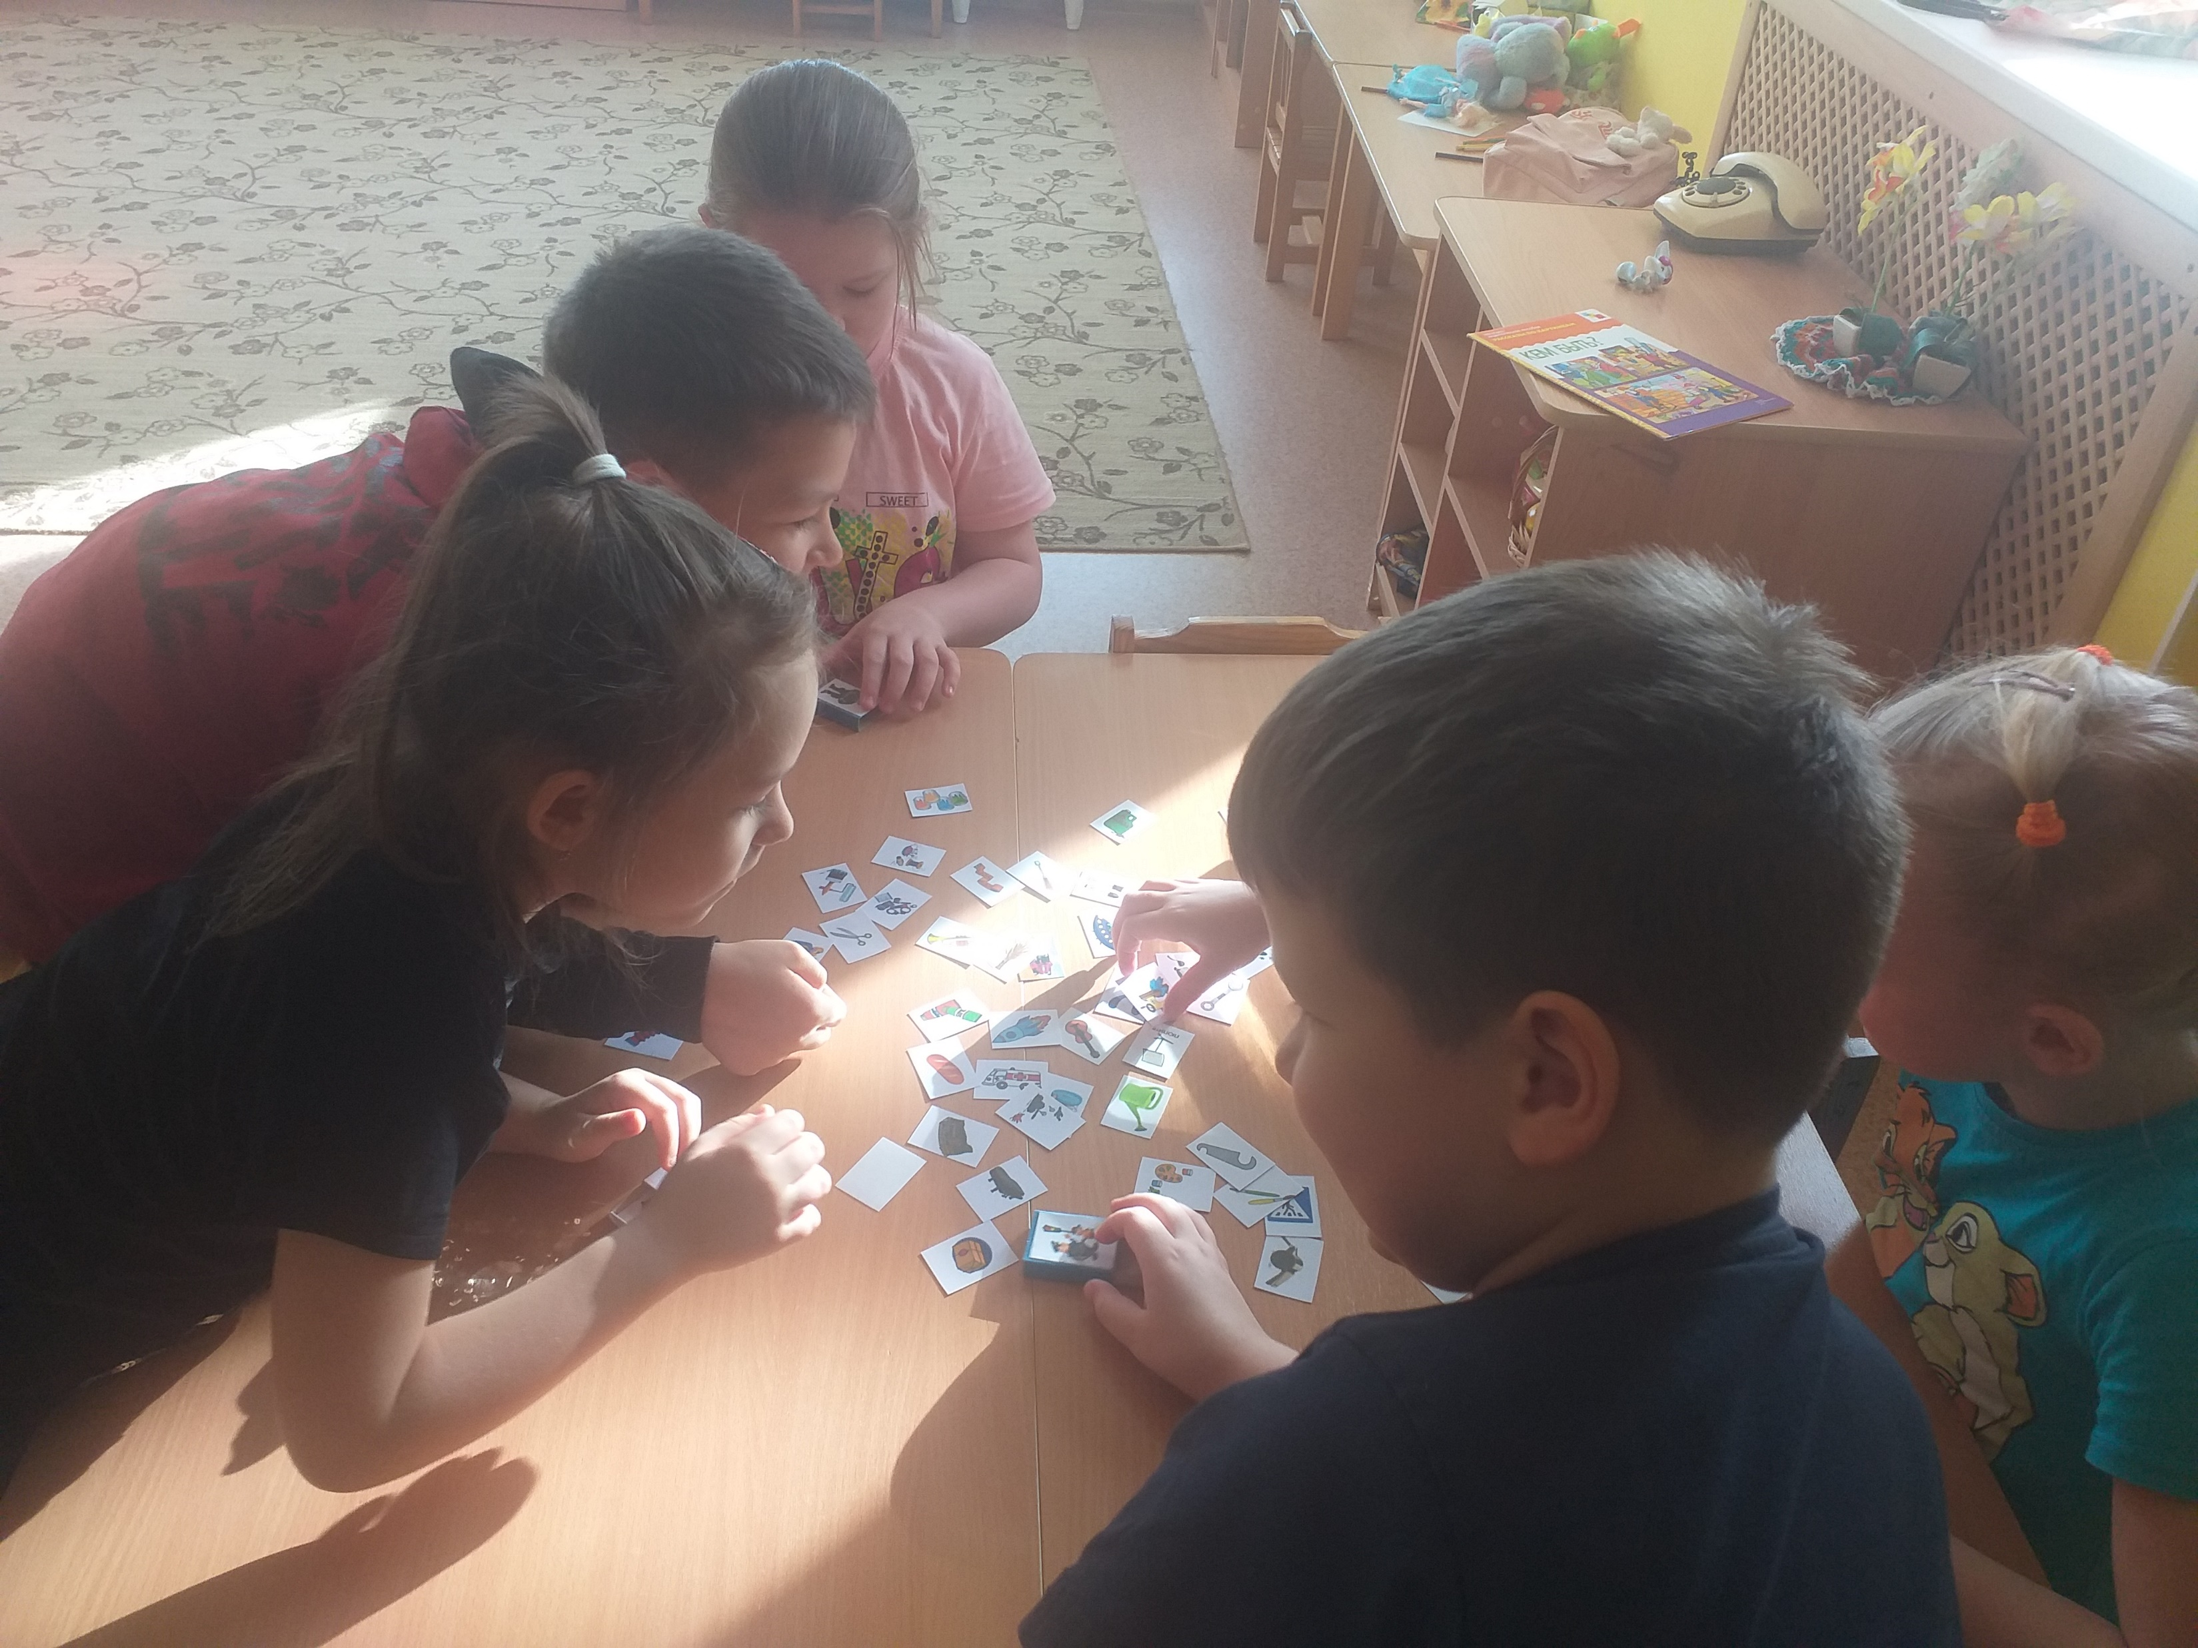

Slide 18
СПАСИБО ЗА ВНИМАНИЕ!

